Slide 1
Los registros etnográficos tempranos y su aporte al proceso de revitalización de la lengua mapuche
Fernando Wittig González
Universidad Católica de Temuco - Chile
CONGRESO INTERNACIONAL DE LENGUAS INDÍGENAS EN RIESGO
25 y 26 de febrero de 2019, CDMX

Slide 2
MAPUZUGUN
DIVERSOS FACTORES DE RIESGO,
PERO
MÚLTIPLES AGENTES REVITALIZADORES:
Escuela – EIB
Cursos y Talleres de Lengua
Internados Lingüísticos
Activismo Digital

Slide 3
UCT – Vínculos con el Territorio
Proyectos Institucionales y Programas Académicos promueven una INTERCULTURALIDAD de carácter RELACIONAL con énfasis en lo INTERÉTNICO
Pedagogía Básica Intercultural en Contexto Mapuche
Licenciaturas relacionadas: Educación, Ciencias Sociales, Lenguas
Diploma en Conocimiento Mapuche
Posgrados en Estudios Interculturales
- Lengua y Conocimiento Mapuche;
- Enfoques Metodológicos para el Estudio del Texto Mapuche

Slide 4
¿Revitalización y textos etnográficos?
Amplio repertorio de Géneros Discursivos y Variedades Dialectales
Estado y Continuidad de la Lengua
Base documental del conocimiento mapuche expresado en algunas de sus tradiciones discursivas
Escritura como complemento a la Memoria y al Discurso Oral
Nuevos escenarios para la Literacidad en Lenguas Indígenas
Necesidad de implementar Estrategias de Mediación Lectora

Slide 5
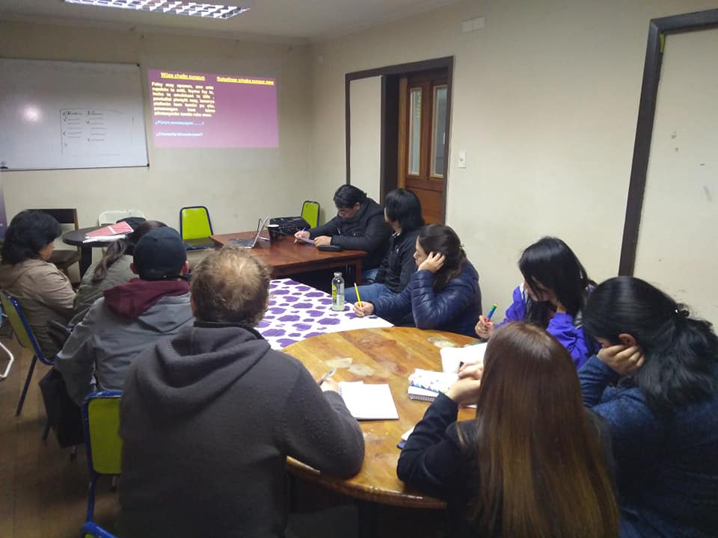
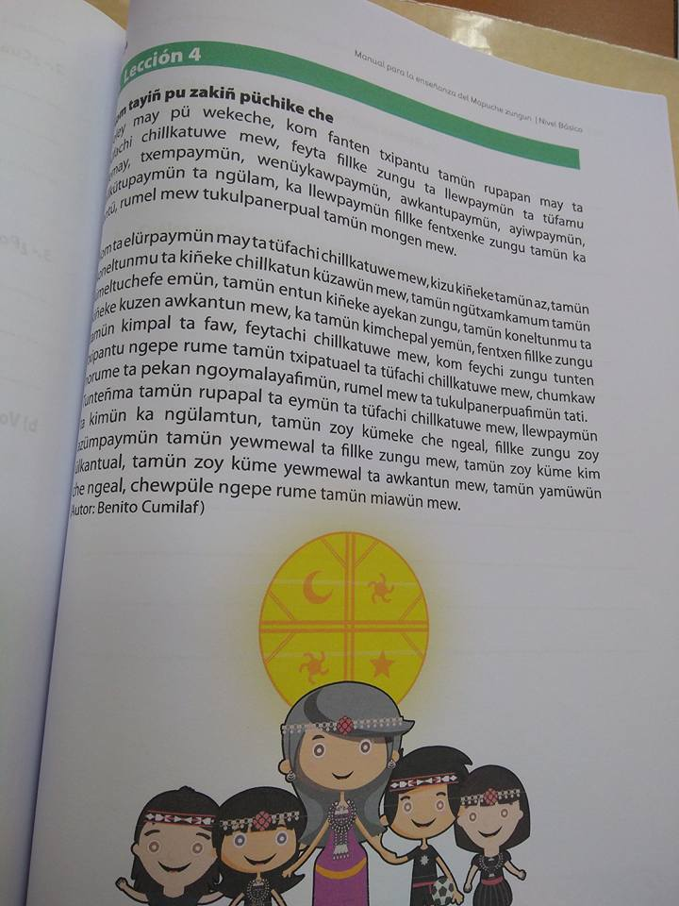
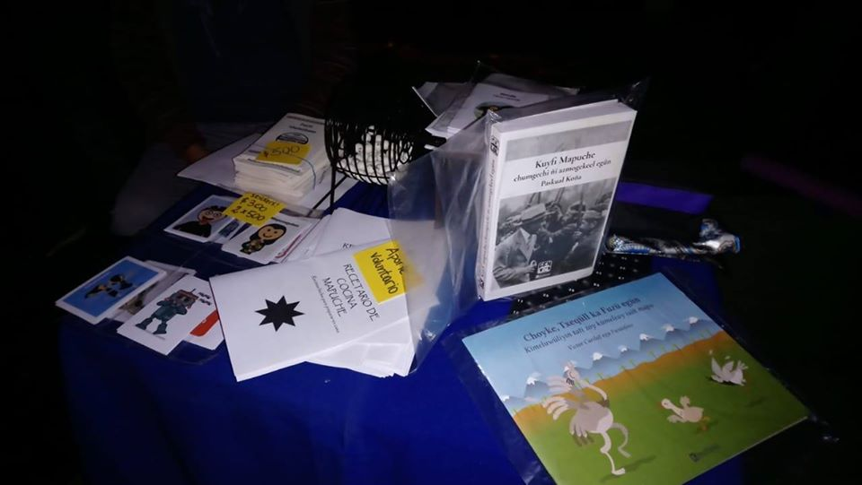

Slide 6
Lenz: ESTUDIOS ARAUCANOS (1895-1897)
Augusta: LECTURAS ARAUCANAS (1910)
Guevara: FOLKOLRE ARAUCANO (1911)
Guevara - Manquilef: LAS ÚLTIMAS FAMILIAS ARAUCANAS (1912)
Manquilef: COMENTARIOS DEL PUEBLO ARAUCANO I y II (1911)
Pascual Coña- Moesbach : TESTIMONIO DE UN CACIQUE MAPUCHE (1930)
Acceso en formato físico y a través de medios digitales

Slide 7
Estudios Araucanos:
REGISTRO ETNOGRÁFICO DE LA LENGUA EN 4 DIALECTOS
Viaje al país de los Manzanos relatado por Domingo Quintuprai
Trozos menores descripciones misceláneas
Diálogos elicitaciones de enunciados, pregunta-respuesta
Cantos Araucanos sobre diversos tópicos
Cuentos Araucanos relatados por Calvun o Segundo Jara:
Cuentos de Animales / Epew
Cuentos Míticos / Piam
Cuentos Históricos / Nütram
Cuentos de Origen Europeo

Slide 8
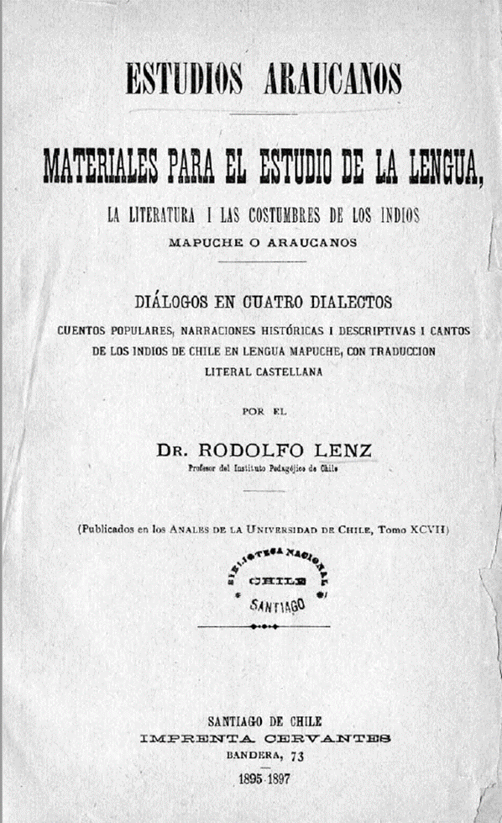
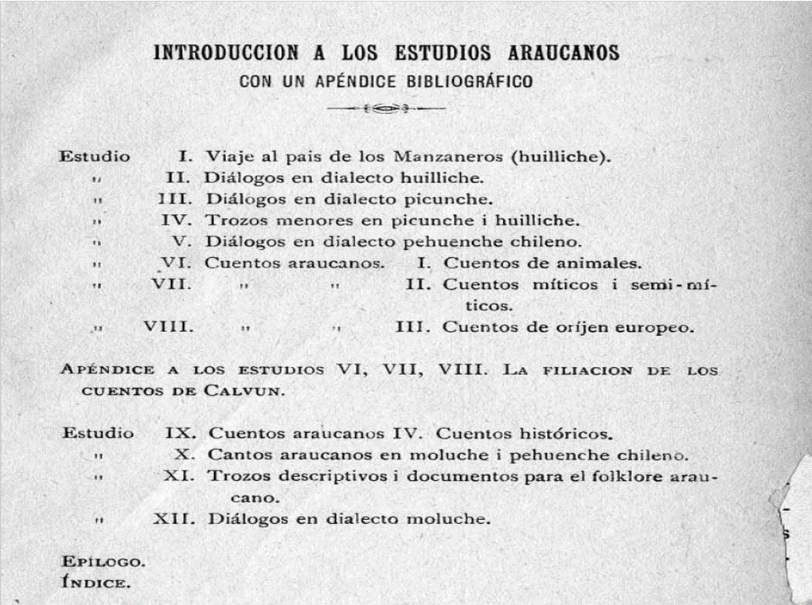

Slide 9
Estrategias didácticas
Talleres de análisis textual en contexto universitario
Documentación sobre géneros discursivos tradicionales
Lectura visual del texto
Mapuzugun como lengua en contacto (préstamos y traducción)
Materiales de consulta (bibliográfico y audiovisual)
Talleres de comprensión lectora en cursos de nivel intermedio
Activación de conocimientos previos
Lectura en silencio y en voz alta
Reconocimiento de unidades léxicas y estructuras gramaticales
Niveles de comprensión lectora: textual, contextual e inferencial

Slide 10
Micro-aprendizajes posibles
Diferencias dialectales y sistemas de escritura
Unidades léxicas básicas en usos “más complejos”
Marcadores de discurso (narrativos)
Unidades morfológicas básicas en uso (persona, negación, otras)
Morfemas asociados al discurso narrativo: -(ü)rke
La importancia del discurso directo y sus fórmulas introductorias
La incorporación de préstamos hispanos como fenómeno propio del contacto
Elementos de la historia y el conocimiento mapuche
Lectura crítica o al menos “sospechosa” de la traducción oficial

Slide 11
Micro-aprendizajes posibles (II)
Notación fonética de “rasgos distintivos” de la lengua y las variaciones dialectales
Práctica de la lectura y dramatización en voz alta
Recursos de recurrencia textual (participantes, objetos, lugares, etc.)
Análisis morfológico para la consulta léxica (ensayo-error)
Expresiones léxico-gramaticales en desuso o de baja frecuencia
Reconocer y expresar el argumento central e ideas secundarias
Elementos de la historia y conocimiento mapuche, considerando información textual, inferencial y conocimientos previos
Evaluar la traducción oficial y proponer alternativas

Slide 12
